Slide 1
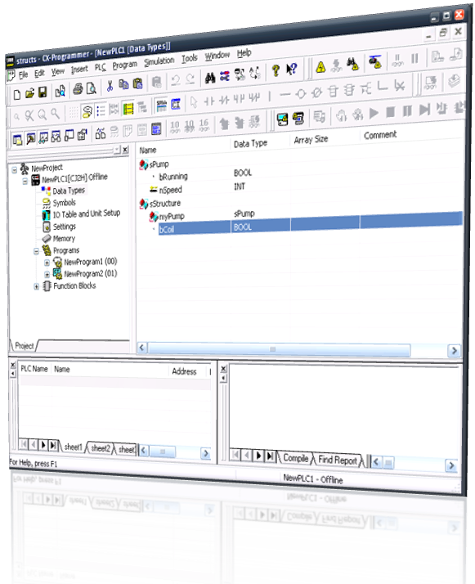
ПЛК: Программирование
Концепция составления программ, структура памяти, области памяти, задачи, команды, способы адресации, форматы данных, флаги, прерывания…

Slide 2
Программирование (на примере CS1)
Режимы работы модуля центрального процессора
Структура программы ПЛК
Классификация задач
Области памяти ПЛК
Методы адресации памяти
Регенерация битов ввода/вывода
Принципы релейно-контактного
программирования
Форматы данных

Slide 3
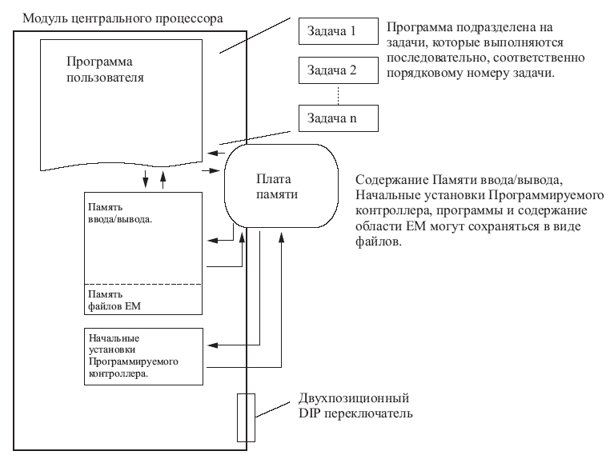
Структурная схема модуля центрального процессора (ЦПУ)

Slide 4
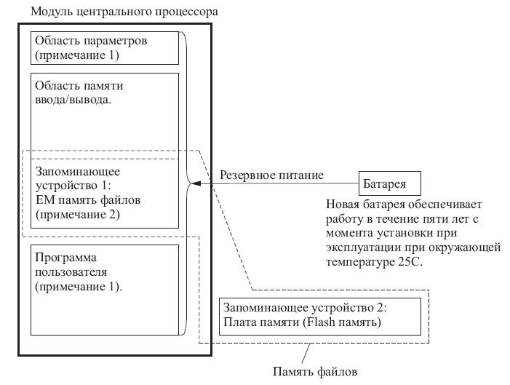
Схема памяти модуля ЦПУ

Slide 5
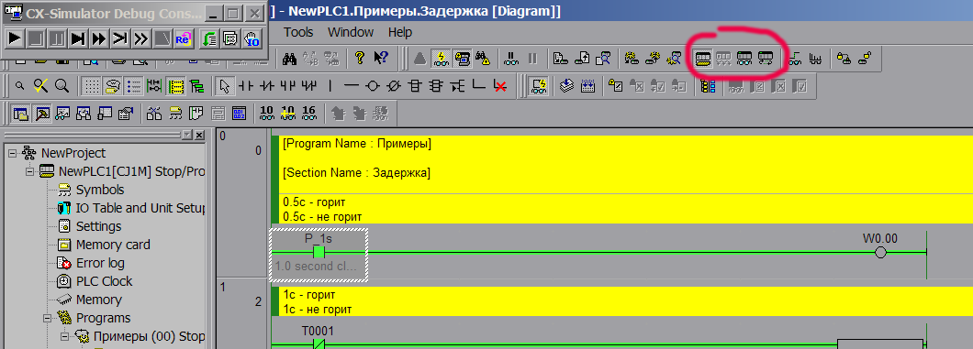
Режимы работы ПЛК
PROGRAM Mode – Режим программирования
MONITOR Mode – Режим монитора
RUN Mode – Рабочий режим

Slide 6
PROGRAM Mode
В режиме программирования выполнение программы прекращается.
Данный режим применяется при редактировании программы или выполнении других подготовительных операций, таких как:
  Регистрация таблицы ввода/вывода.
  Изменение начальных установок программируемого контроллера или других установок.
  Передача и проверка программ.
  Принудительная установка и переустановка бит
  для проверки правильности подключения и распределения бит.

Slide 7
MONITOR Mode
Режим используется для выполнения проверочных операций или выполнения других регулировок.
Когда модуль ЦПУ работает в режиме мониторинга можно выполнять такие действия как:
  Оперативное редактирование.
  Принудительная установка состояния бит.
  Изменение данных в памяти ввода/вывода.
В данном режиме выполняются циклические задачи и задачи прерываний.

Slide 8
RUN Mode
Данный режим используется для обычного выполнения программы.
Некоторые действия с устройством программирования, например, оперативное редактирование, принудительная установка или переустановка бит и изменение значений в памяти ввода/вывода в этом режиме выполняться не могут.
Циклические задачи и прерывания в данном режиме выполняются.

Slide 9
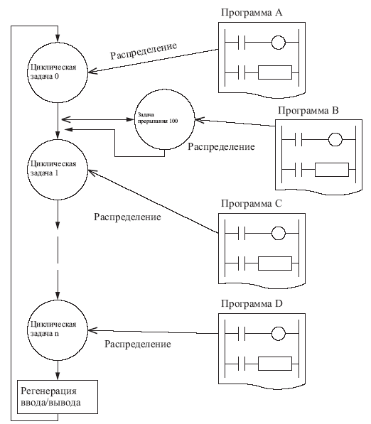
Программы и задачи
Типы задач:
Циклические задачи
  до 32, выполняются последовательно
Задачи прерывания
  до 256, выполняются при наступлении условий
  прерывания

Slide 10
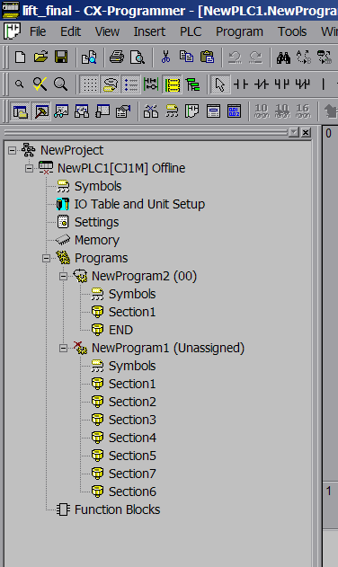
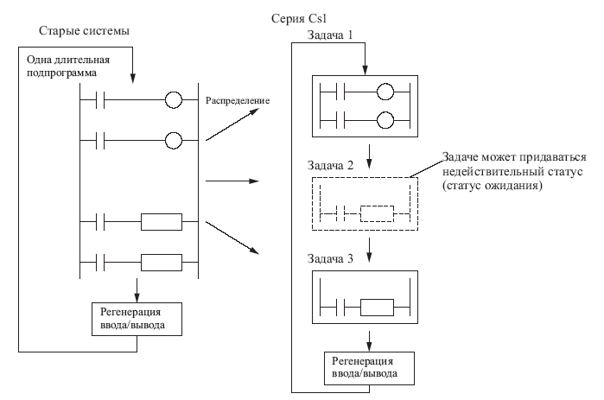
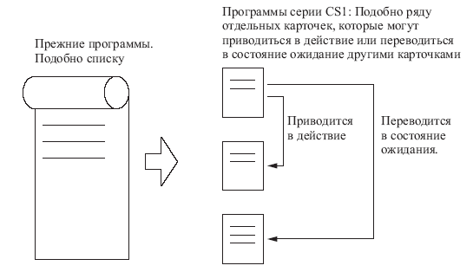
Циклические задачи

Slide 11
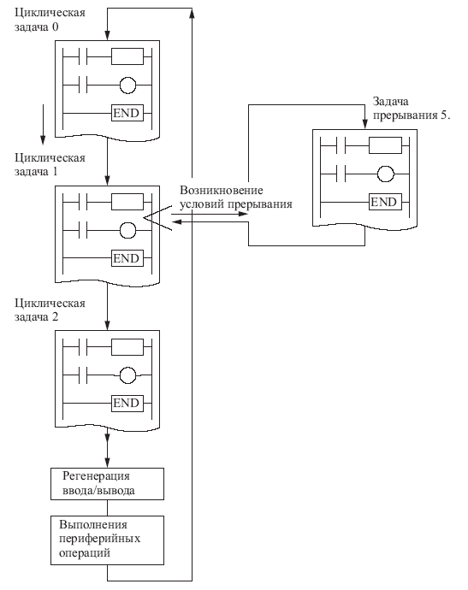
Задачи прерывания
Задачи прерывания подразделяются на:
Задача прерывания при отключении питания (макс. 1)
Задачи прерывания по расписанию (макс. 2)
Задачи прерывания ввода/вывода (макс. 32)
Внешние задачи прерывания
(макс. 256)

Slide 12
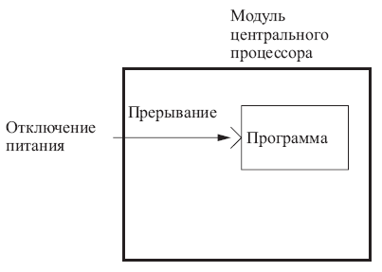
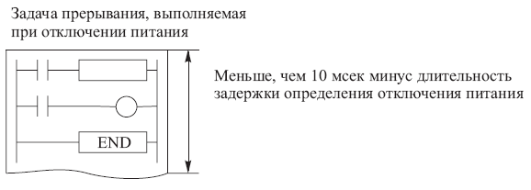
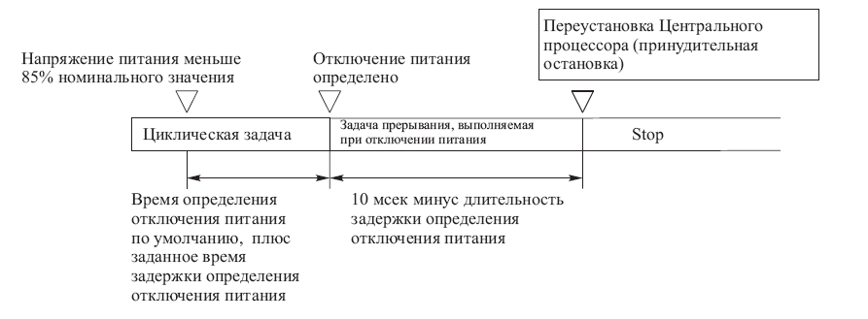
Прерывание при отключении питания

Slide 13
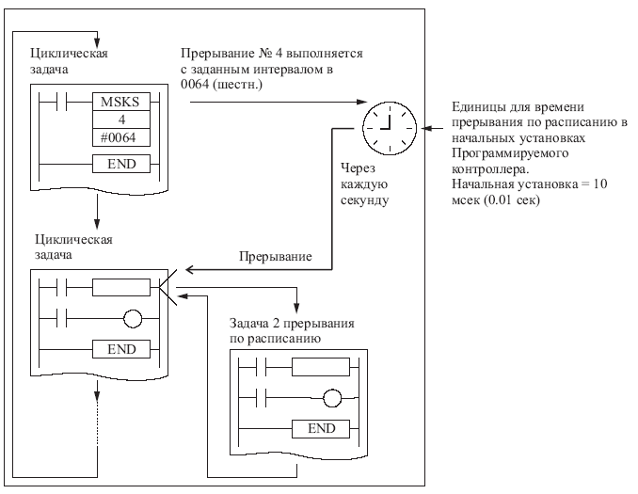
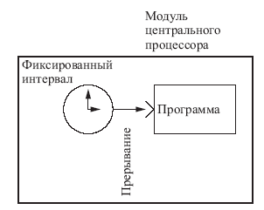
Прерывания по расписанию

Slide 14
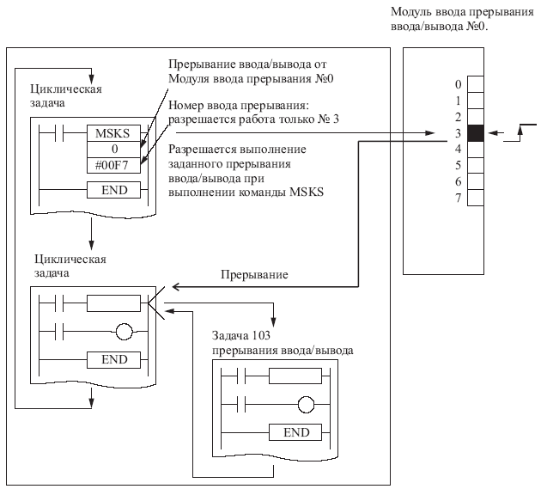
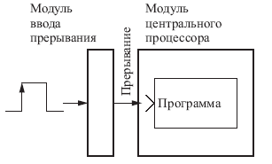
Прерывание ввода/вывода

Slide 15
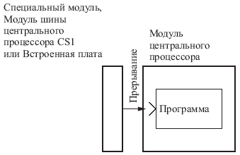
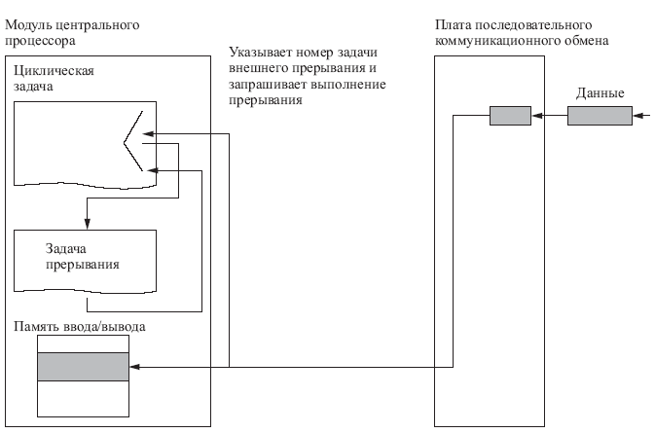
Задачи внешнего прерывания

Slide 16
Приоритеты прерываний
Задача прерывания при отключении питания обладает приоритетом и будет выполняться при выключении питания, даже если в этот момент выполняется другая задача прерывания.
Если при выполнении некоторой задачи прерывания возникают прерывания по расписанию, прерывания ввода/вывода или внешние прерывания, эти задачи прерывания выполняться не будут до завершения выполнения текущей задачи прерывания.
Если одновременно возникает несколько прерываний, они выполняются последовательно, начиная с задач, имеющих меньший номер.

Slide 17



Общая схема памяти
User Program memory
Область памяти программ
I/O Memory Area
Область ввода/вывода
Parameter Area
Область настроек

Slide 18
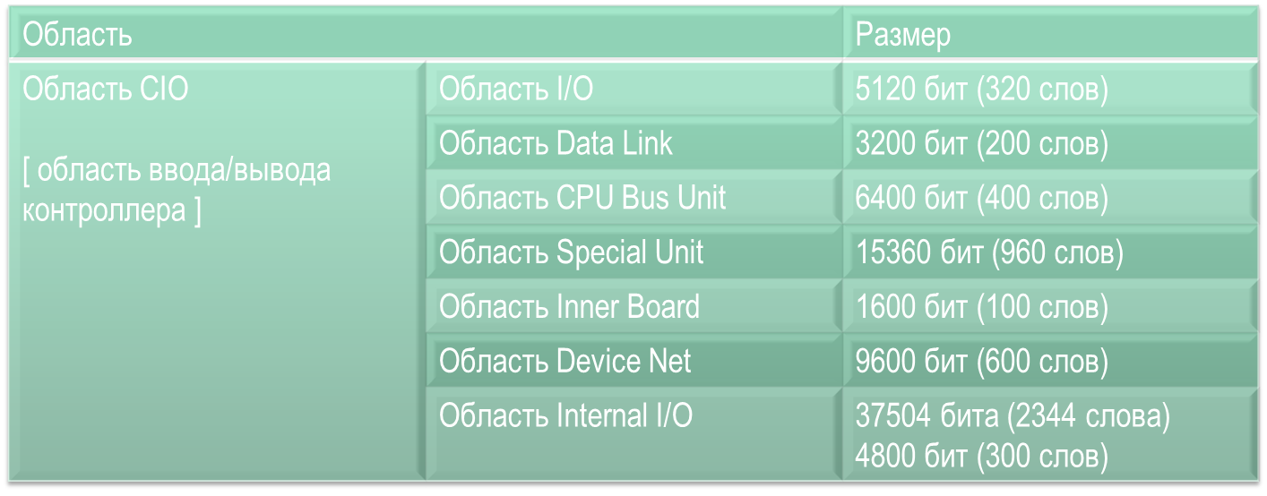
Структура области ввода/вывода
Акроним CIO допускается опускать

Slide 19
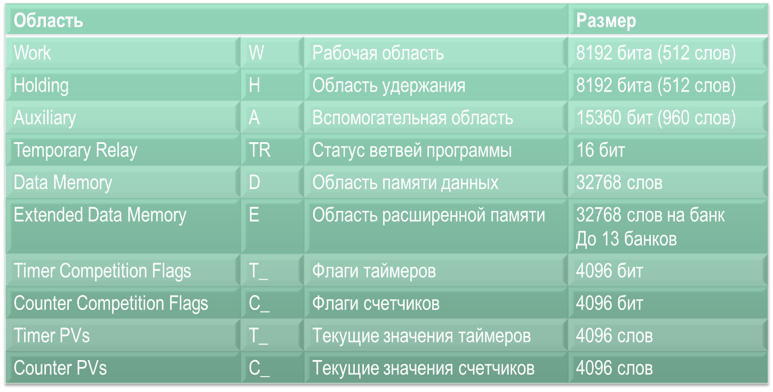
Структура области ввода/вывода

Slide 20
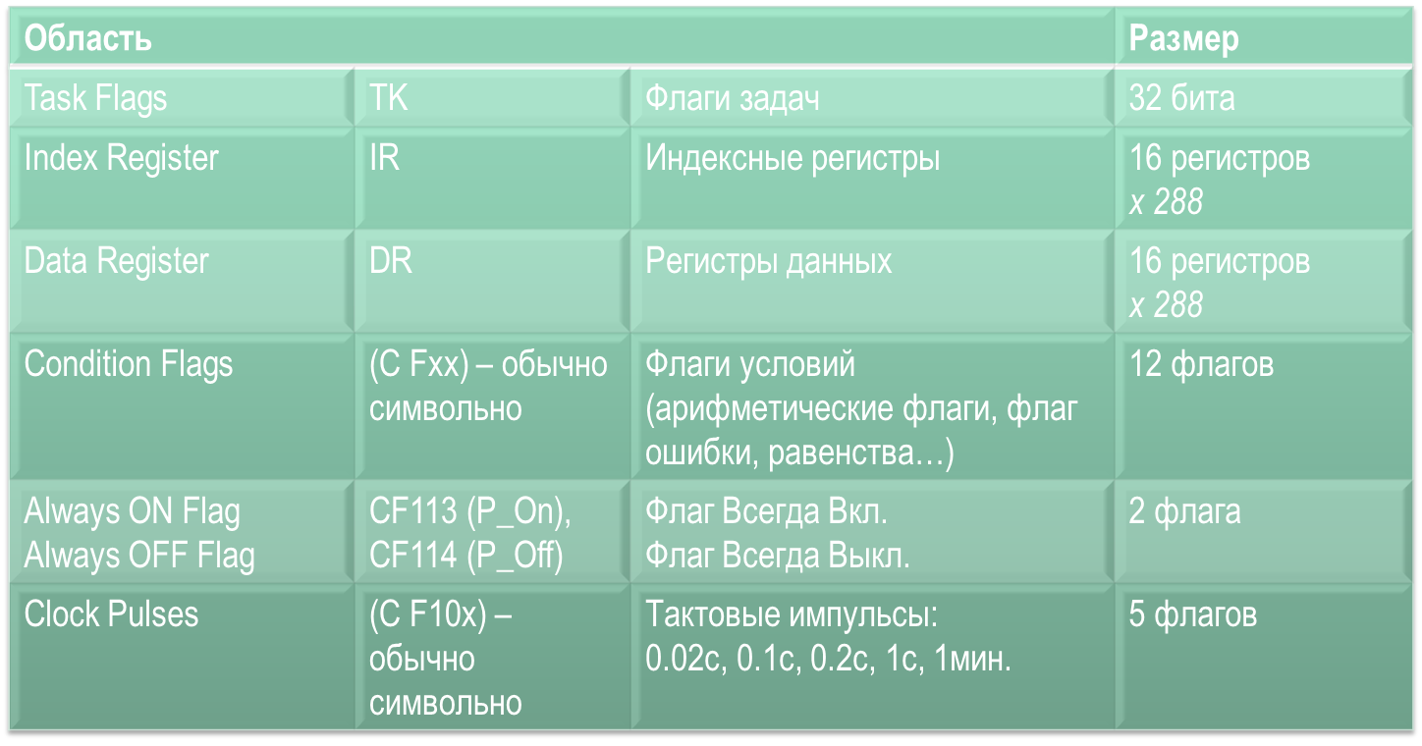
Структура области ввода/вывода

Slide 21
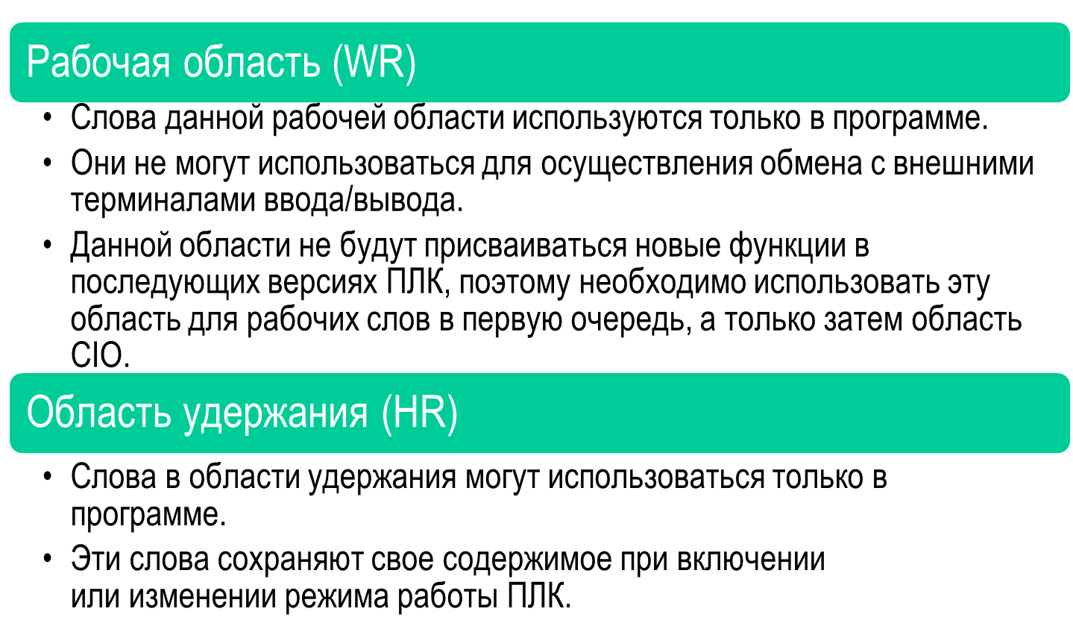
Области памяти

Slide 22
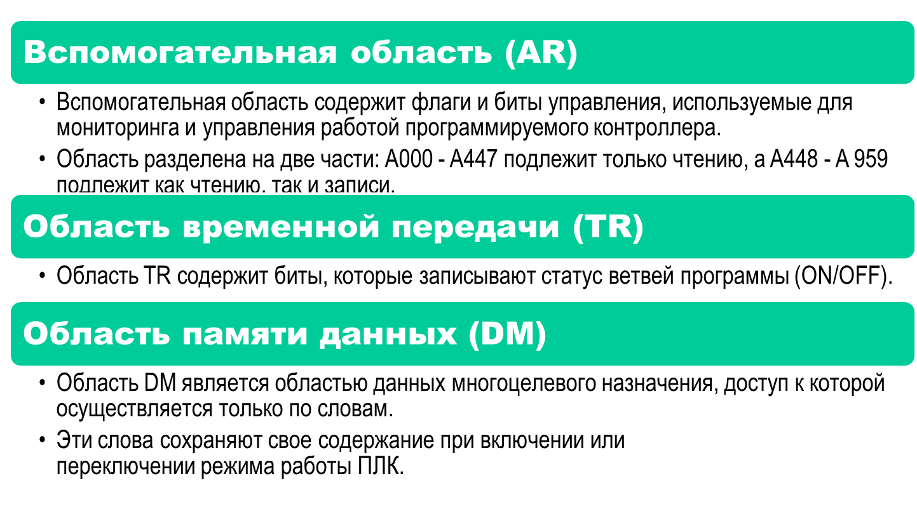
Области памяти

Slide 23
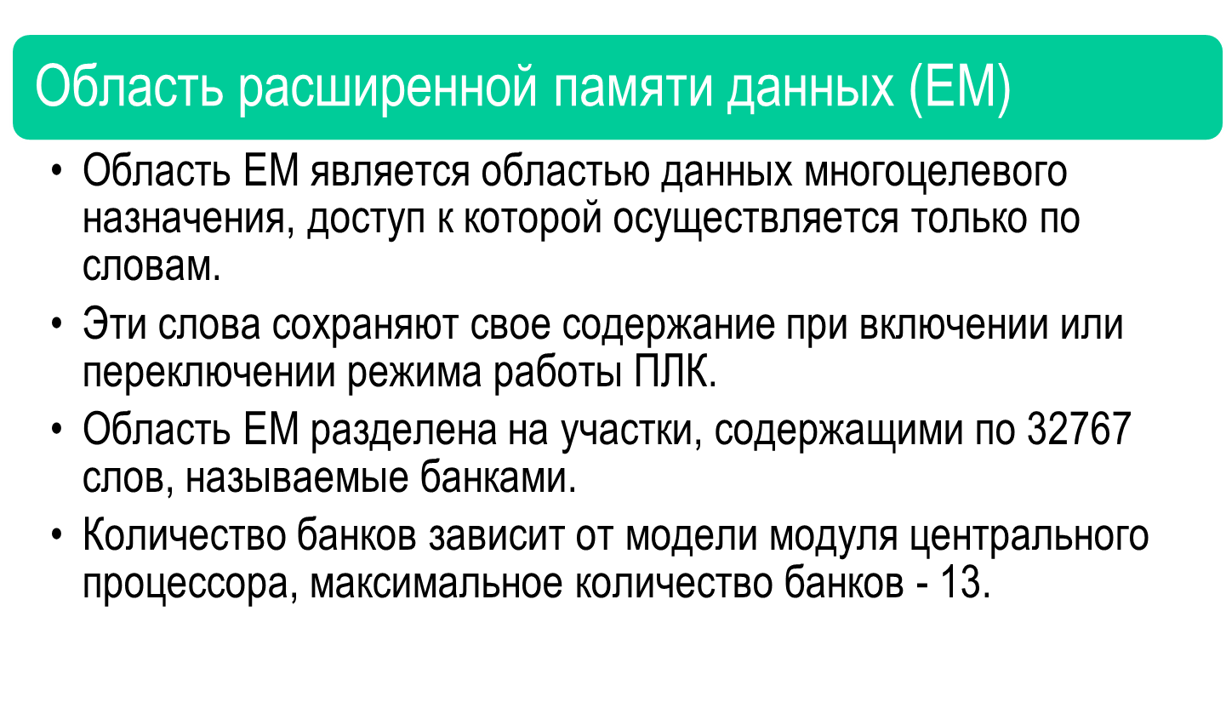
Области памяти

Slide 24
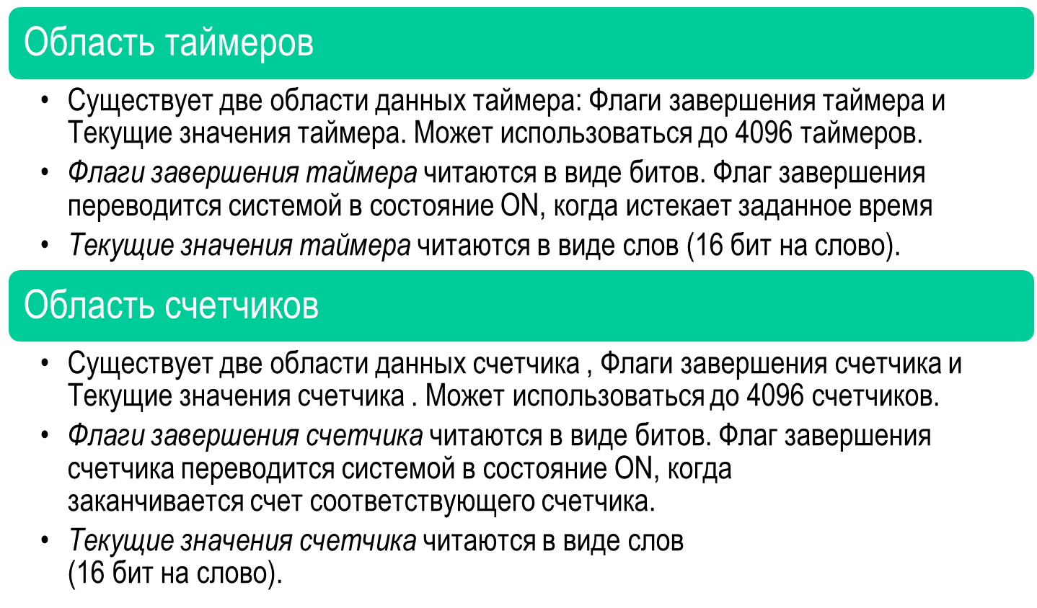
Области памяти

Slide 25
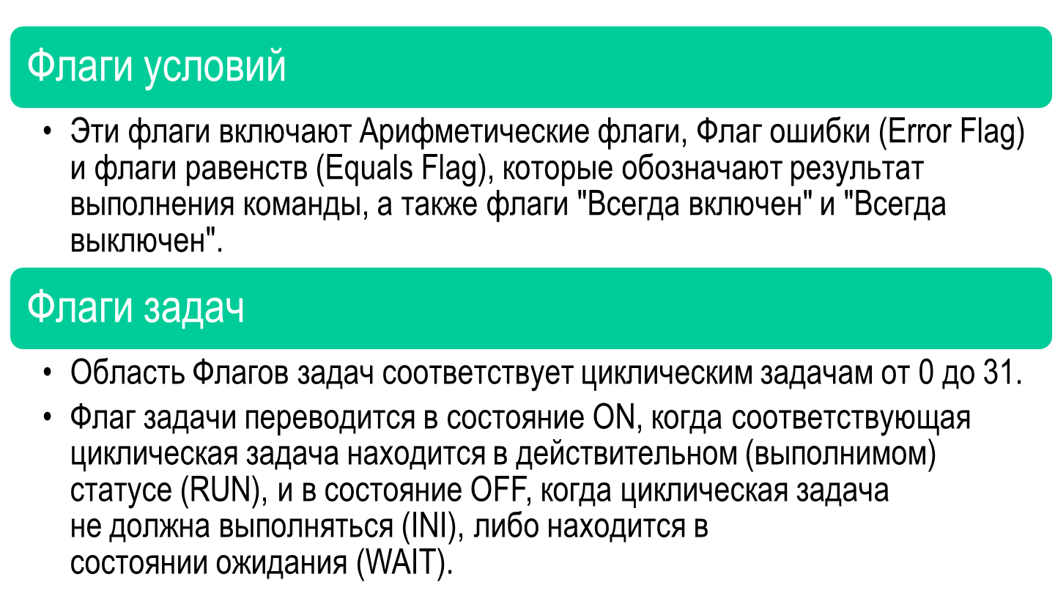
Области памяти

Slide 26
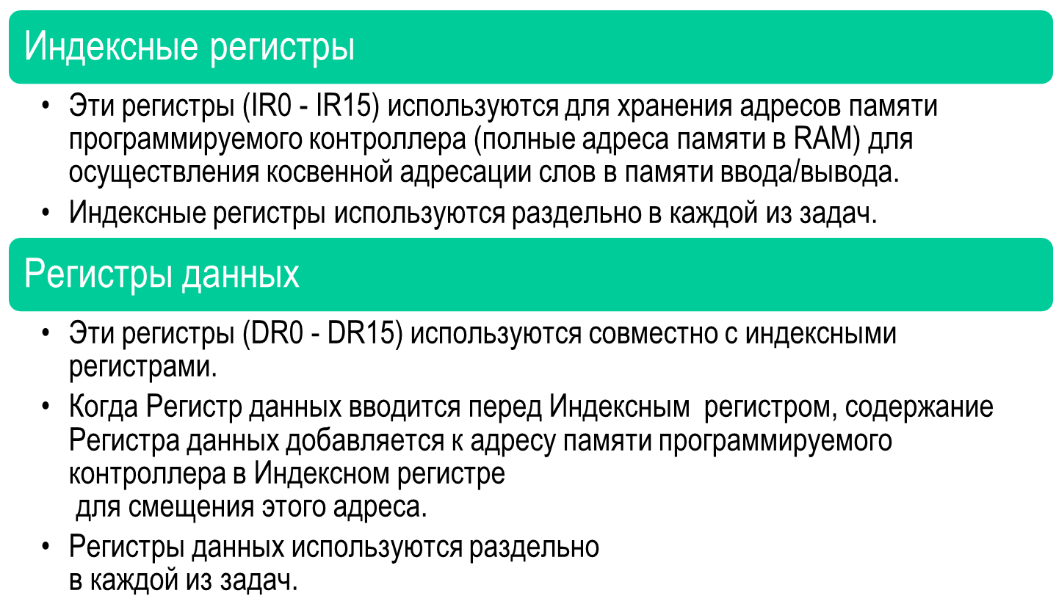
Области памяти

Slide 27
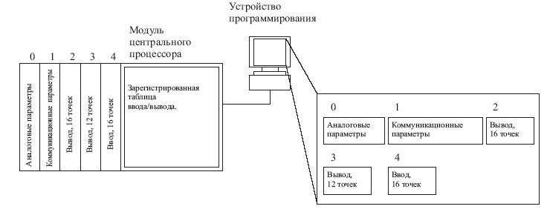
Область параметров
Начальные установки программируемого контроллера
Таблицы ввода/вывода
Таблицы маршрутизации
Установки модуля шины центрального процессора

Slide 28


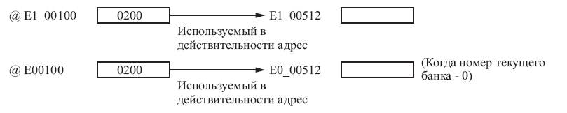
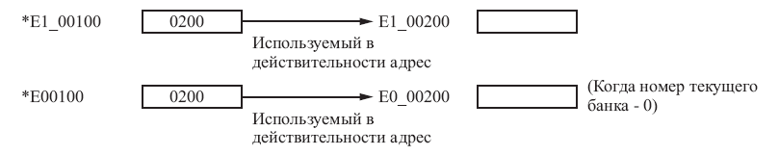
Области памяти DM и EM

Slide 29
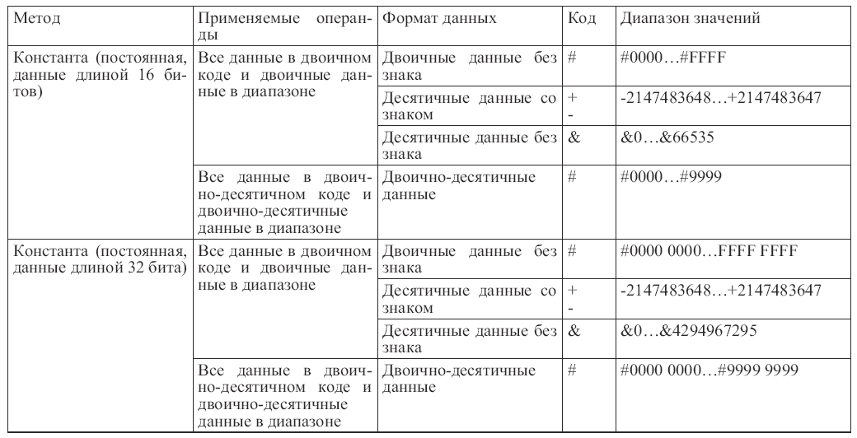
Указание констант

Slide 30
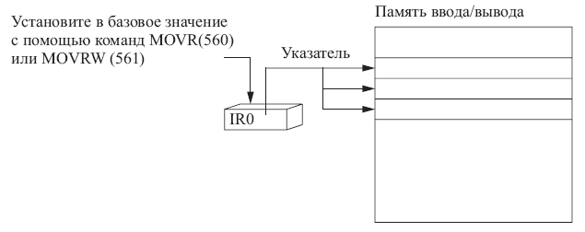
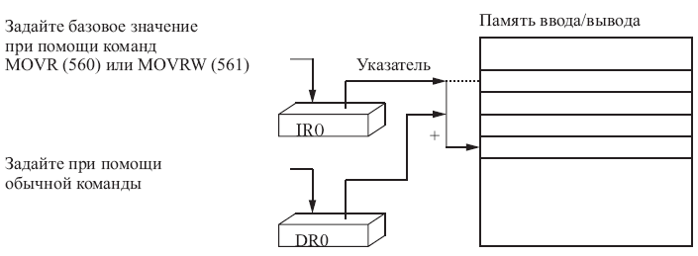

Индексные Регистры
Регистры данных

Slide 31
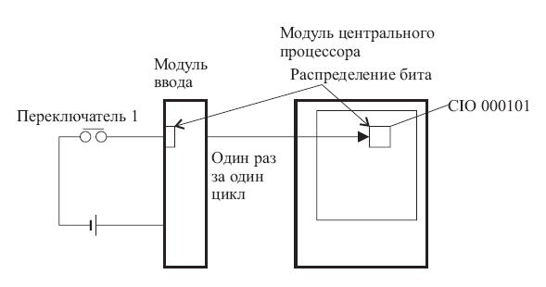
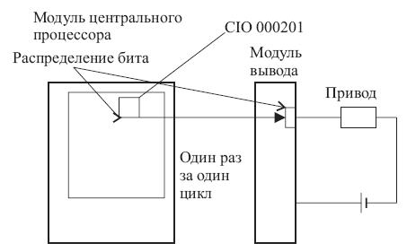
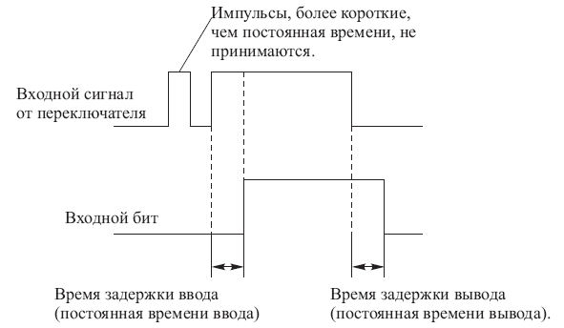
Биты ввода/вывода

Slide 32
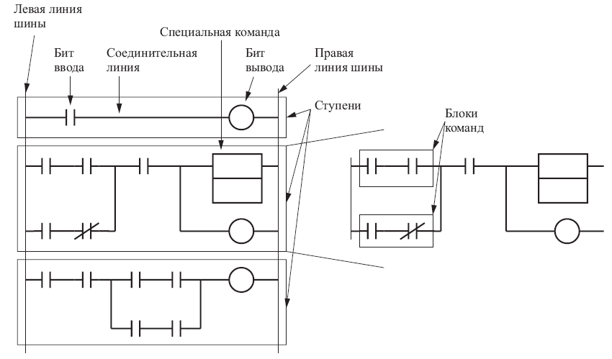
Основная концепция релейно-контактных программ

Slide 33
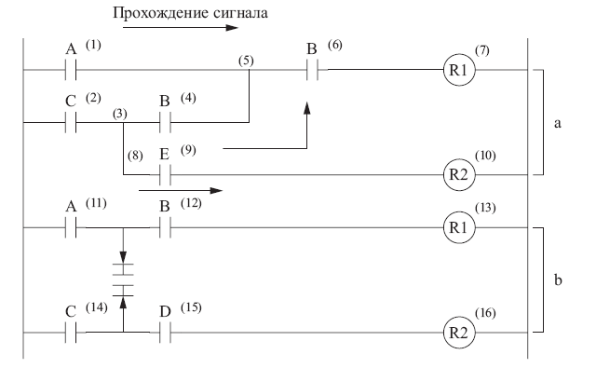
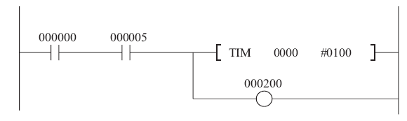
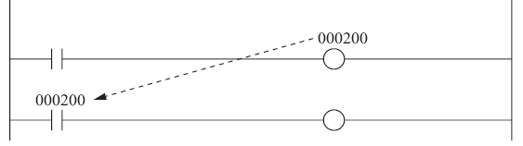

Slide 34

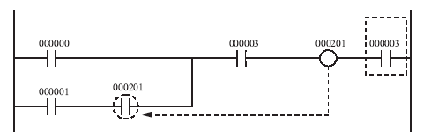
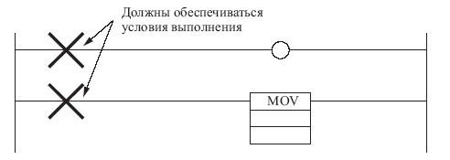
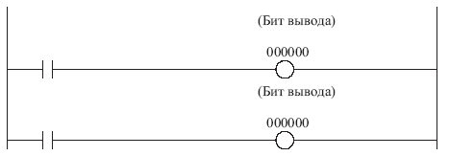
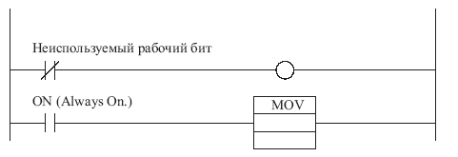
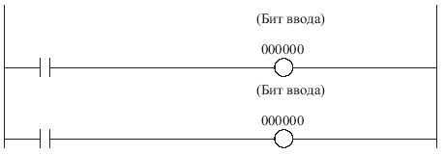
Ограничения

Slide 35
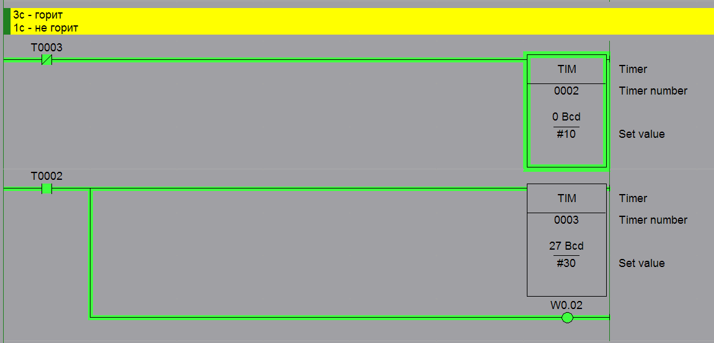
Примеры программ

Slide 36
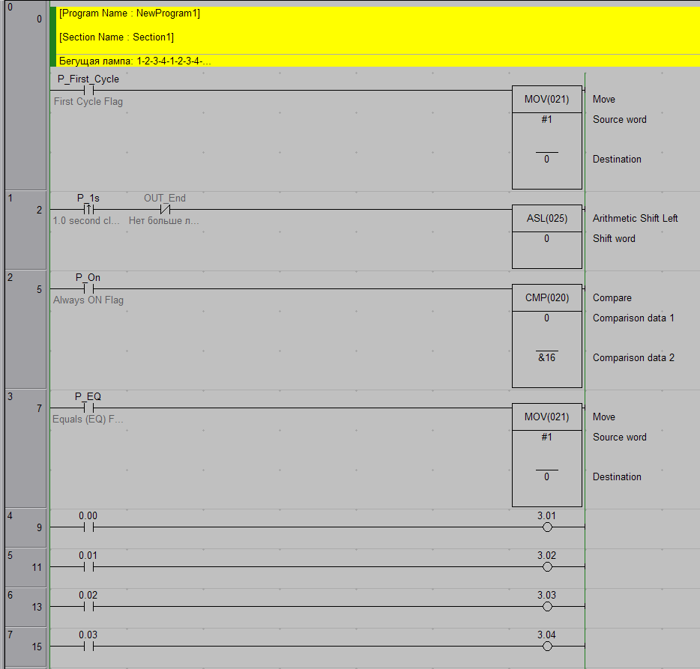

Slide 37
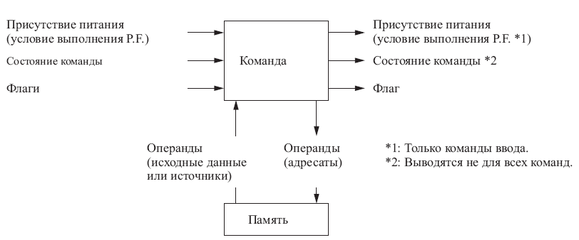
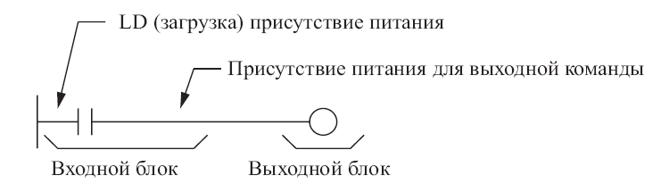
Команды

Slide 38
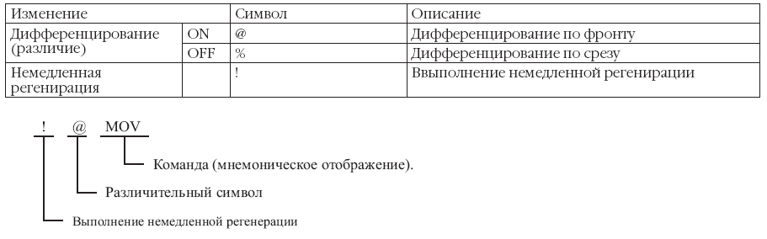
Разновидности команд
• Недифференцированные команды (выполняются в каждом цикле)
• Дифференцированные команды (выполняются один раз)

Slide 39


Операнды

Slide 40
Флаги условий
Флаг ошибки (P_ER)
Флаг ошибки доступа (P_AER)
Флаг переноса (P_CY)
Флаг значения больше, чем (P_GT)
Флаг равенства (P_EQ )
Флаг значения меньше, чем (P_LT)
Флаг отрицательного значения (P_N)
Флаг переполнения (P_OF)
Флаг отрицательного переполнения (P_UF)
Флаг значения больше, чем или равенства (P_GE)
Флаг неравенства (P_NE)
Флаг значения меньше, чем или равенства (P_LE)
Флаги Always ON / Always OFF (P_On / P_Off )

Slide 41

Применение флагов

Slide 42


Slide 43

Косвенная адресация

